Slide 1
Cinétique homogène
AGREGATION 2019

Slide 2
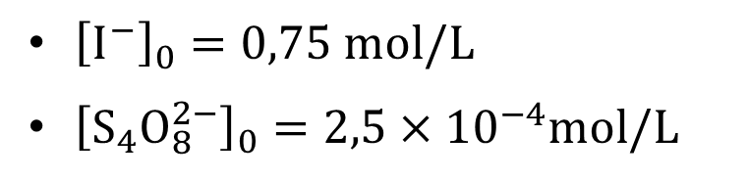
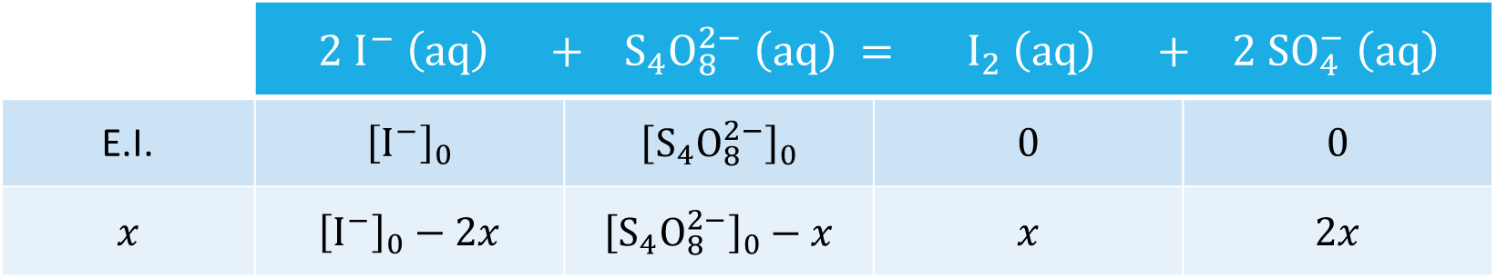
Oxydation des ions iodure par le peroxodisulfate
 | $$2{ I}^{−} \left(aq\right) + {S_{4}O}_{8}^{2−} \left(aq\right) = I_{2} \left(aq\right) + 2 SO_{4}^{−} \left(aq\right)$$
E.I. | $${\left[I^{−}\right]}_{0}$$ | $${\left[{S_{4}O}_{8}^{2−}\right]}_{0}$$ | $$0$$ | $$0$$
$$x$$ | $${\left[I^{−}\right]}_{0}−2x$$ | $${\left[{S_{4}O}_{8}^{2−}\right]}_{0}−x$$ | $$x$$ | $$2x$$
${\left[I^{−}\right]}_{0}=0,75 mol/L$
${\left[{S_{4}O}_{8}^{2−}\right]}_{0}=2,5×{10}^{−4}mol/L$

Slide 3
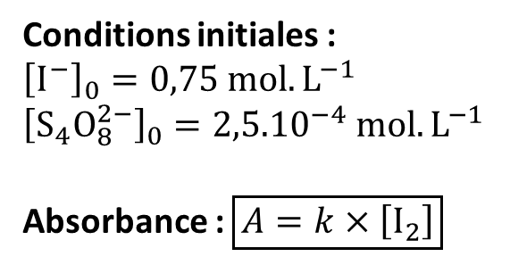
Suivi spectrophotométrique
 | $$2{ I}^{−} \left(aq\right) + {S_{4}O}_{8}^{2−} \left(aq\right) = I_{2} \left(aq\right) + 2 SO_{4}^{−} \left(aq\right)$$
E.I. | $${\left[I^{−}\right]}_{0}$$ | $${\left[{S_{4}O}_{8}^{2−}\right]}_{0}$$ | $$0$$ | $$0$$
$$x$$ | $${\left[I^{−}\right]}_{0}−2x$$ | $${\left[{S_{4}O}_{8}^{2−}\right]}_{0}−x$$ | $$x$$ | $$2x$$
Conditions initiales :
$${\left[I^{−}\right]}_{0}=0,75 mol.L^{−1}$$
$${\left[{S_{4}O}_{8}^{2−}\right]}_{0}={2,5.10}^{−4} mol.L^{−1}$$
Absorbance : $\boxed{A=k×\left[I_{2}\right]}$

Slide 4
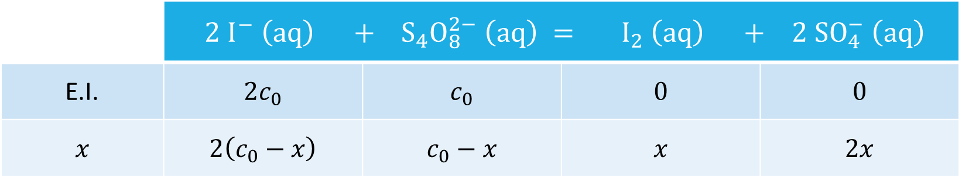
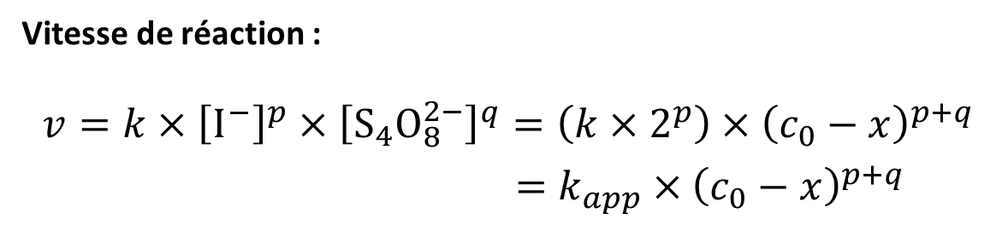
Méthode des proportions stœchiométriques
 | $$2{ I}^{−} \left(aq\right) + {S_{4}O}_{8}^{2−} \left(aq\right) = I_{2} \left(aq\right) + 2 SO_{4}^{−} \left(aq\right)$$
E.I. | $$2c_{0}$$ | $$c_{0}$$ | $$0$$ | $$0$$
$$x$$ | $$2\left(c_{0}−x\right)$$ | $$c_{0}−x$$ | $$x$$ | $$2x$$
Vitesse de réaction :
$$v=k×{\left[I^{−}\right]}^{p}×{\left[{S_{4}O}_{8}^{2−}\right]}^{q}=\left(k×2^{p}\right)×{\left(c_{0}−x\right)}^{p+q}$$
$$=k_{app}{×\left(c_{0}−x\right)}^{p+q}$$

Slide 5
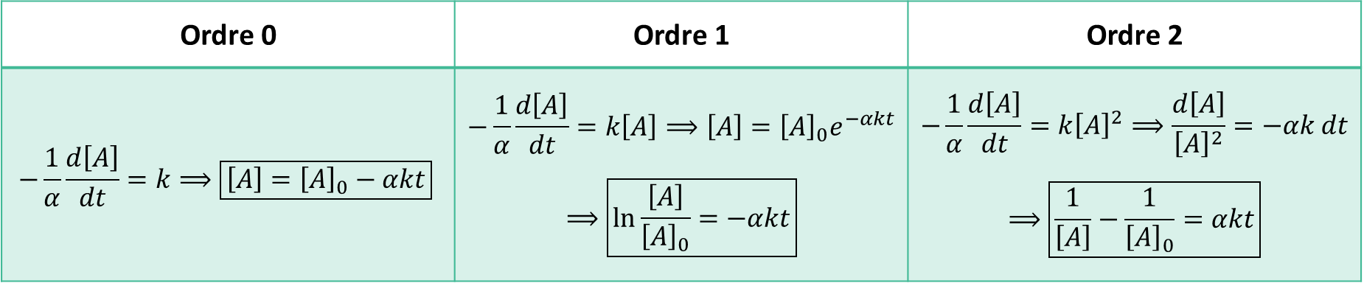
Méthode intégrale
Réaction : $α A→…$ Loi de vitesse : $v=k{×\left[A\right]}^{p}$
Ordre 0 | Ordre 1 | Ordre 2
$$−\frac{1}{α}\frac{d\left[A\right]}{dt}=k⟹\boxed{\left[A\right]={\left[A\right]}_{0}−αkt}$$ | $$−\frac{1}{α}\frac{d\left[A\right]}{dt}=k\left[A\right]⟹\left[A\right]={\left[A\right]}_{0}e^{−αkt}$$ $$⟹\boxed{\ln{\frac{\left[A\right]}{{\left[A\right]}_{0}}}=−αkt}$$ | $$−\frac{1}{α}\frac{d\left[A\right]}{dt}=k{\left[A\right]}^{2}⟹\frac{d\left[A\right]}{{\left[A\right]}^{2}}=−αk dt$$ $$⟹\boxed{\frac{1}{\left[A\right]}−\frac{1}{{\left[A\right]}_{0}}=αkt}$$

Slide 6
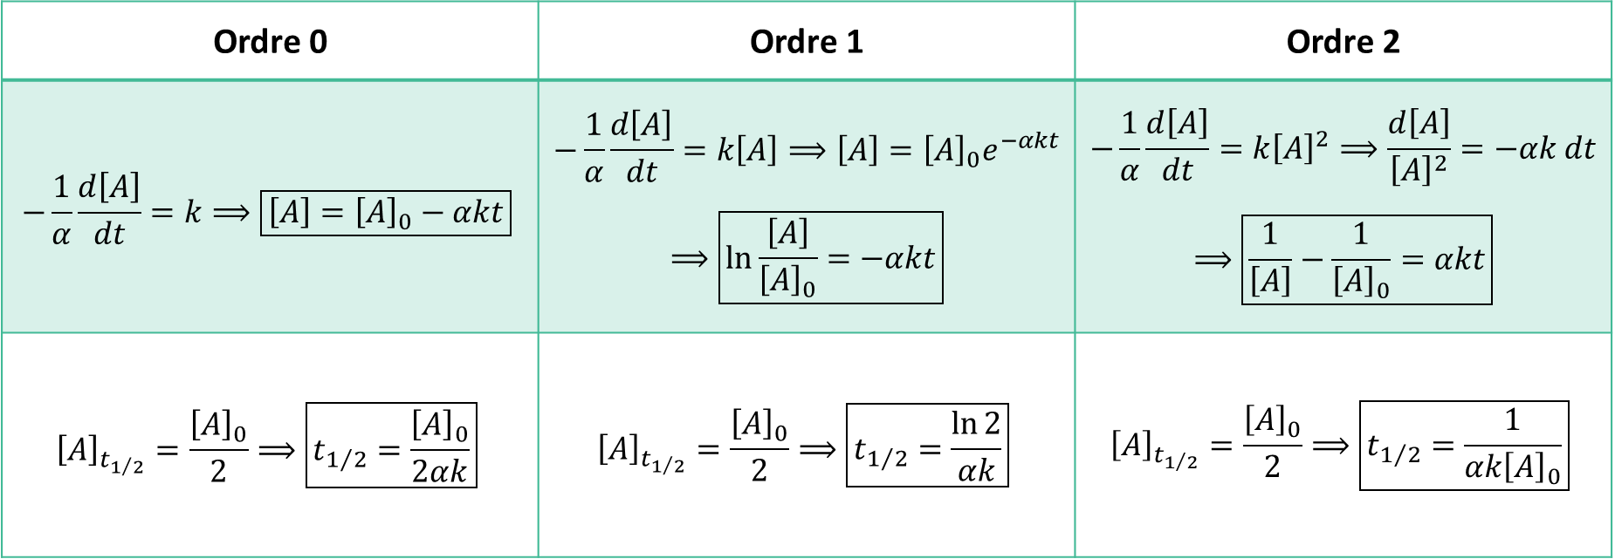
Méthode intégrale
Réaction : $α A→…$ Loi de vitesse : $v=k{×\left[A\right]}^{p}$
Ordre 0 | Ordre 1 | Ordre 2
$$−\frac{1}{α}\frac{d\left[A\right]}{dt}=k⟹\boxed{\left[A\right]={\left[A\right]}_{0}−αkt}$$ | $$−\frac{1}{α}\frac{d\left[A\right]}{dt}=k\left[A\right]⟹\left[A\right]={\left[A\right]}_{0}e^{−αkt}$$ $$⟹\boxed{\ln{\frac{\left[A\right]}{{\left[A\right]}_{0}}}=−αkt}$$ | $$−\frac{1}{α}\frac{d\left[A\right]}{dt}=k{\left[A\right]}^{2}⟹\frac{d\left[A\right]}{{\left[A\right]}^{2}}=−αk dt$$ $$⟹\boxed{\frac{1}{\left[A\right]}−\frac{1}{{\left[A\right]}_{0}}=αkt}$$
$${\left[A\right]}_{t_{1/2}}=\frac{{\left[A\right]}_{0}}{2}⟹\boxed{t_{1/2}=\frac{{\left[A\right]}_{0}}{2αk}}$$ | $${\left[A\right]}_{t_{1/2}}=\frac{{\left[A\right]}_{0}}{2}⟹\boxed{t_{1/2}=\frac{\ln{2}}{αk}}$$ | $${\left[A\right]}_{t_{1/2}}=\frac{{\left[A\right]}_{0}}{2}⟹\boxed{t_{1/2}=\frac{1}{αk{\left[A\right]}_{0}}}$$

